Slide 1

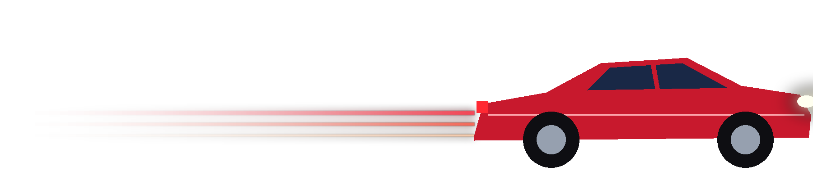
الجمهورية اليمنية
جامعة العلوم والتكنولوجيا — فرع إب
كلية الحاسبات وتكنولوجيا المعلومات • قسم تقنية المعلومات
مشروع تخرج 2026 • Graduation Project
نظام ذكي لرصد وحساب سرعة المركبات وتسجيل المخالفات المرورية
باستخدام كاميرا الهاتف وتقنيات الذكاء الاصطناعي والرؤية الحاسوبية
Smart Mobile-Based Vehicle Speed Estimation and Traffic Violation Detection System Using AI and Computer Vision
إشراف: د. مطيع الجعفري
Notes:
سيارة تعبر الشاشة عند بداية العرض، ثم يظهر العنوان بالتتابع.

Slide 2

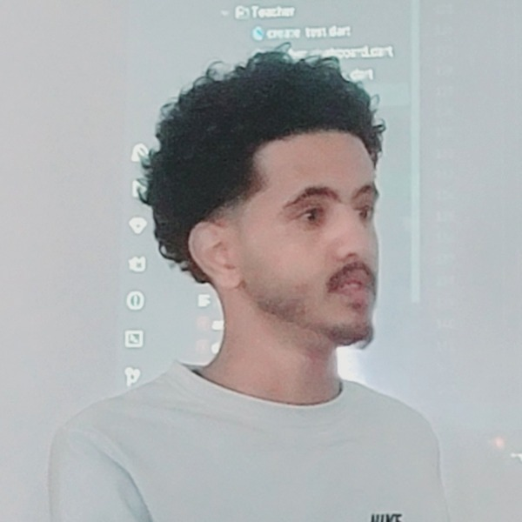
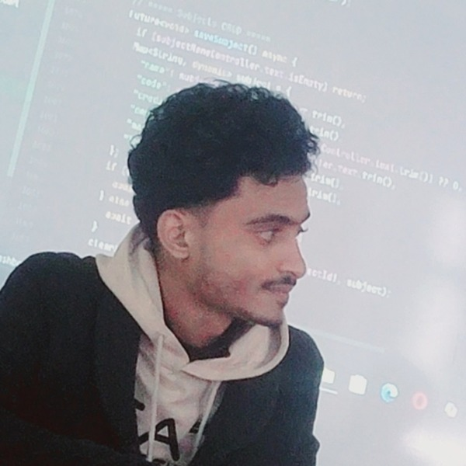
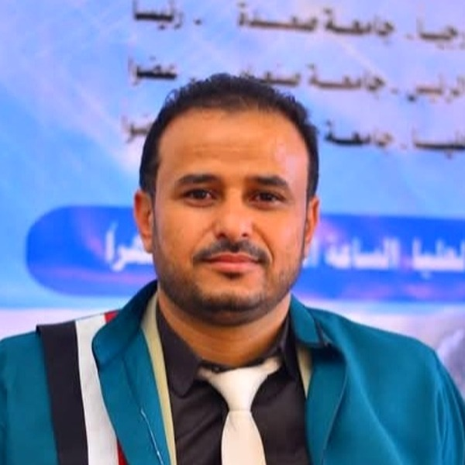

غرفة المراقبة: فريق المشروع
Control Room — Team identified by AI
CAM 03
ID 03 0.97
● REC
CAM 02
ID 02 0.98
● REC
CAM 01
ID 01 0.99
● REC
مازن عبد المعز
مهندس الذكاء الاصطناعي
محمد قريع
مطوّر تطبيق الهاتف
عيسى شايع
قائد الفريق ومدير المشروع
CAM 06
SUPERVISOR 1.00
● REC
CAM 05
ID 05 0.99
● REC
CAM 04
ID 04 0.98
● REC
د. مطيع الجعفري
المشرف على المشروع
محمد عادل
قواعد البيانات وقراءة اللوحات
برهان الزمر
مطوّر الخادم ولوحة التحكم
Notes:
فكرة الفريق: غرفة مراقبة — كل عضو يظهر في كاميرا، والذكاء الاصطناعي يتعرف عليه (مربع أخضر). المشرف بالذهبي.

Slide 3

IDENTITY VERIFIED • تم التعرّف على العضو
ID 01 PERSON 0.99
بطاقة عضو الفريق TEAM MEMBER ID
الاسم • Name
عيسى إبراهيم شايع
Eisa Ibrahim Shaye
الدور • Role
قائد الفريق ومدير المشروع
Team Leader & Project Manager
المهام • Tasks
تحليل المتطلبات وتنسيق دمج مكونات النظام
TEAM 01
YEMEN • اليمن
UST-IB • 2026
✓ تم التعرّف • IDENTIFIED
Notes:
عيسى إبراهيم شايع: التعريف بنفسه ودوره في جملة واحدة. (الشريحة تُكرر لكل عضو في النسخة النهائية)

Slide 4
IDENTITY VERIFIED • تم التعرّف على العضو
ID 02 PERSON 0.98
بطاقة عضو الفريق TEAM MEMBER ID
الاسم • Name
محمد عبدالإله قريع
Mohammed Abdulelah Qurai
الدور • Role
مطوّر تطبيق الهاتف
Flutter Mobile Developer
المهام • Tasks
تطبيق المراقبة: تشغيل الكاميرا وإرسال البيانات
TEAM 02
YEMEN • اليمن
UST-IB • 2026
✓ تم التعرّف • IDENTIFIED
Notes:
محمد عبدالإله قريع: التعريف بنفسه ودوره في جملة واحدة. (الشريحة تُكرر لكل عضو في النسخة النهائية)

Slide 5






مشكلة البحث
Problem Statement
أخطاء وتفاوت في الرقابة البشرية
غياب الرقابة المستمرة على الطرق
ارتفاع الحوادث بسبب تجاوز السرعة
Human error & inconsistency
No continuous monitoring
Speed-related accidents
ربط المخالفة بالمالك يدوياً
ارتفاع تكلفة الرادارات التقليدية
تأخر اكتشاف مخالفات السرعة
Manual owner linking
Expensive radar systems
Delayed detection
Notes:
انتقال المكعب ثلاثي الأبعاد، والبطاقات تظهر بالتتابع.

Slide 6
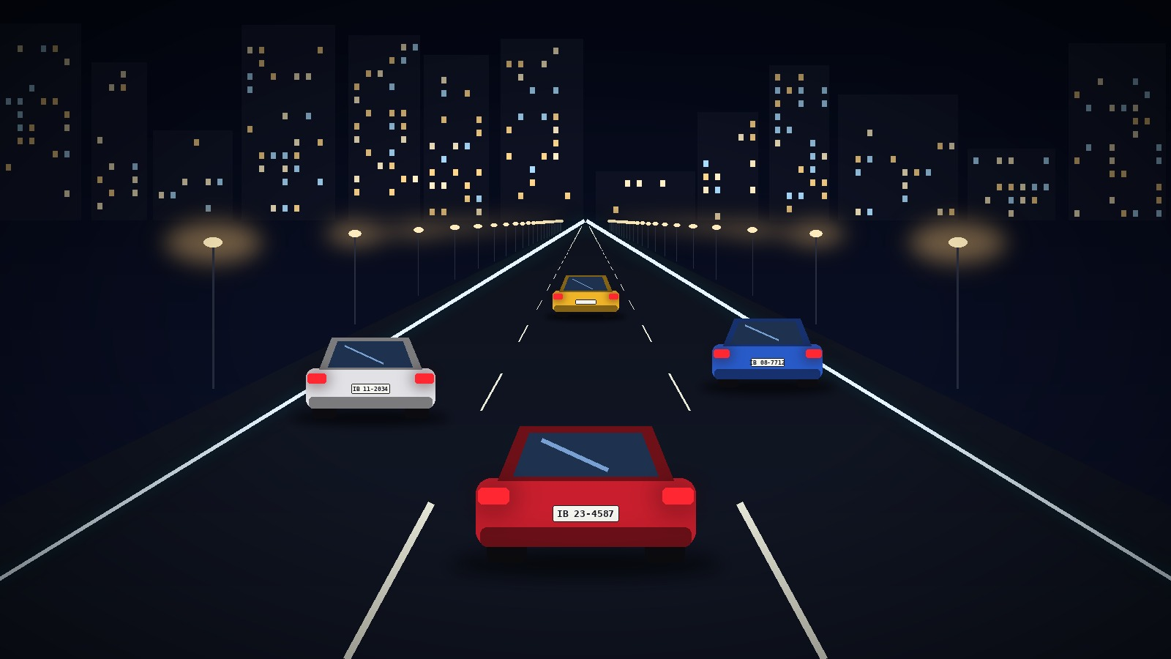




اكتشاف المركبات وتتبعها
YOLO Detection • ByteTrack Tracking
اكتشاف المركبات
YOLO: الموقع والنوع ودرجة الثقة
تتبع كل مركبة
ID 09 TAXI 0.88
ByteTrack: معرّف ثابت ومسار الحركة
ID 04 CAR 0.94
ID 05 CAR 0.92
مخالفة • VIOLATION
ID 07 CAR 0.96
حساب السرعة
61 km/h
المسافة ÷ الزمن بعد معايرة الطريق
58 km/h
رصد المخالفة
92 km/h
سرعة 92 أكبر من الحد 60
Notes:
مربعات الاكتشاف تظهر واحداً تلو الآخر، ثم تظهر السرعات، ثم علامة المخالفة على السيارة الحمراء.

Slide 7
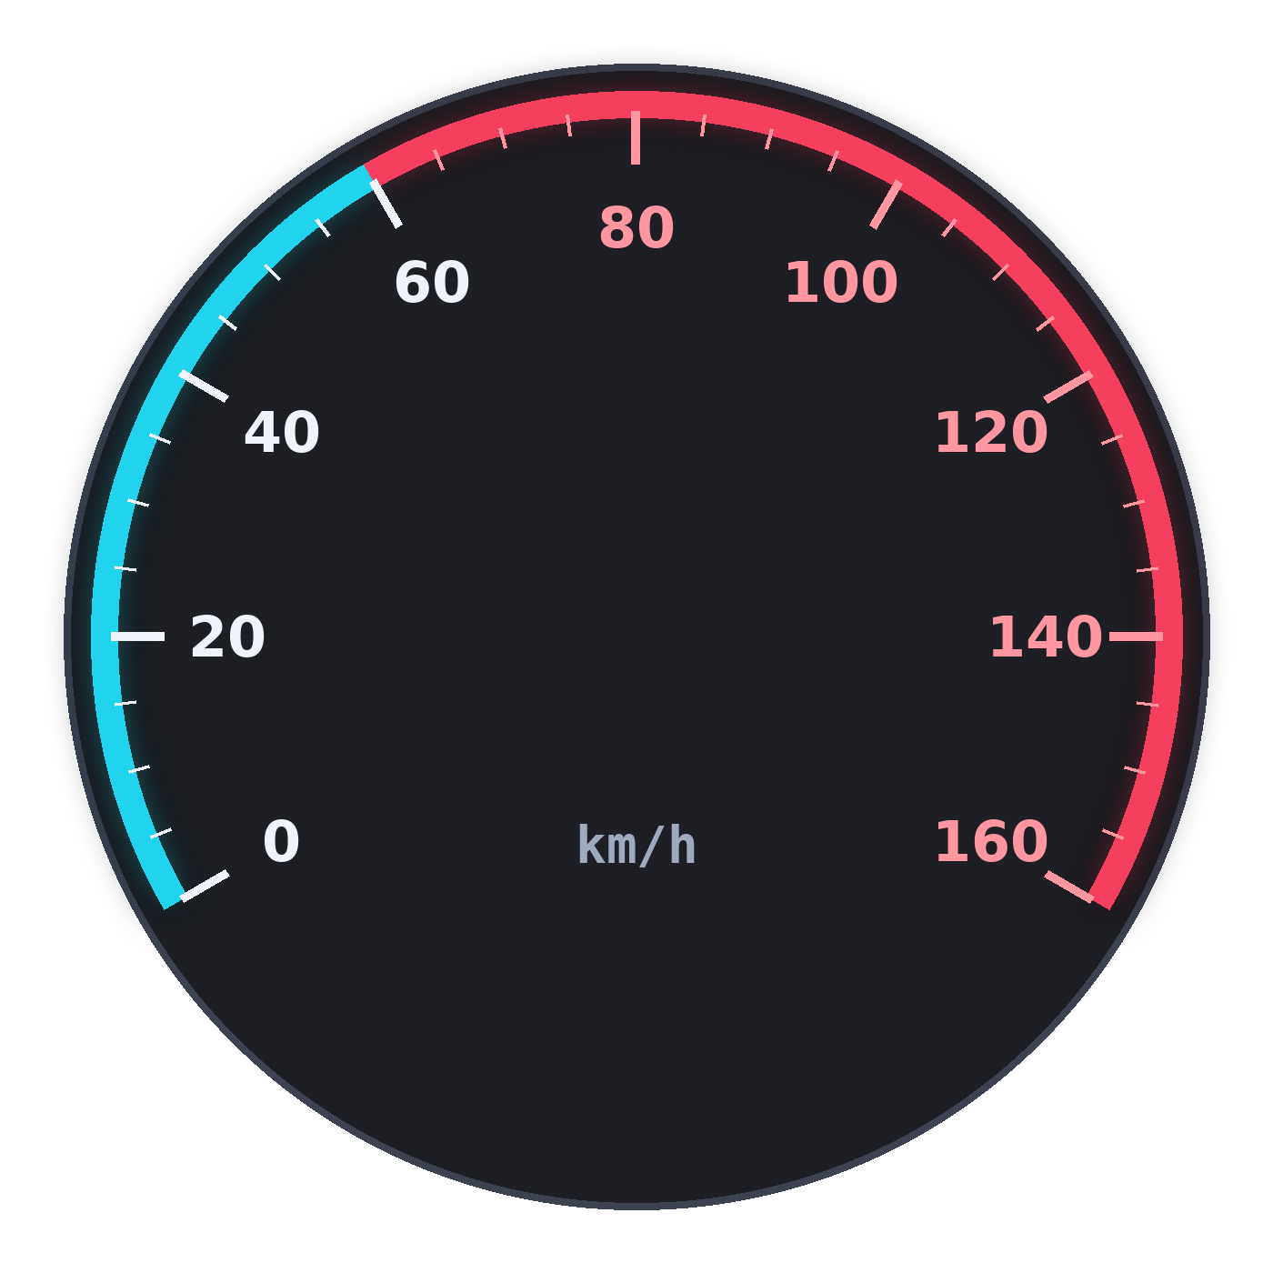

حساب سرعة المركبة
Speed Estimation • V = D / T
V = D / T
السرعة = المسافة الحقيقية ÷ الزمن المستغرق
مثال: 20 متراً في ثانية واحدة
20 m/s × 3.6 = 72 km/h
92 km/h
الحد القانوني 60 ← السرعة 92
مخالفة: تجاوز بمقدار +32 km/h
60
Notes:
المؤشر يتحرك من 0 حتى 92 كم/س، ثم تظهر القراءة والمقارنة مع الحد 60.

Slide 8




الخوارزميات المعتمدة
Algorithms Pipeline
7
6
5
4
3
2
1
DB Matching
PaddleOCR
Threshold
Speed
Homography
ByteTrack
YOLO
ربط بالمالك
قراءة اللوحة
مقارنة بالحد
حساب السرعة
معايرة الطريق
تتبع المركبات
اكتشاف المركبات
PaddleOCR لا يعمل لجميع المركبات — فقط بعد اكتشاف تجاوز السرعة
Notes:
سلسلة الخوارزميات تظهر خطوة بخطوة.

Slide 9
شكراً لحسن استماعكم
Thank You
نسعد بأسئلتكم وملاحظاتكم • Questions?
د. مطيع الجعفري
محمد عادل
برهان الزمر
مازن عبد المعز
محمد قريع
عيسى شايع
Notes:
انتقال الستارة، ثم سيارة تعبر الشاشة.

